Slide 1

Acme-Orienteering
Grupo 02
Integrantes:
Alcalá Gamero, Guillermo
López Ruiz, Manuel Francisco
Mata Gil, Carlos Alberto
Rodríguez Caballero, Miguel

Slide 2
Acme-Orienteering

Slide 3
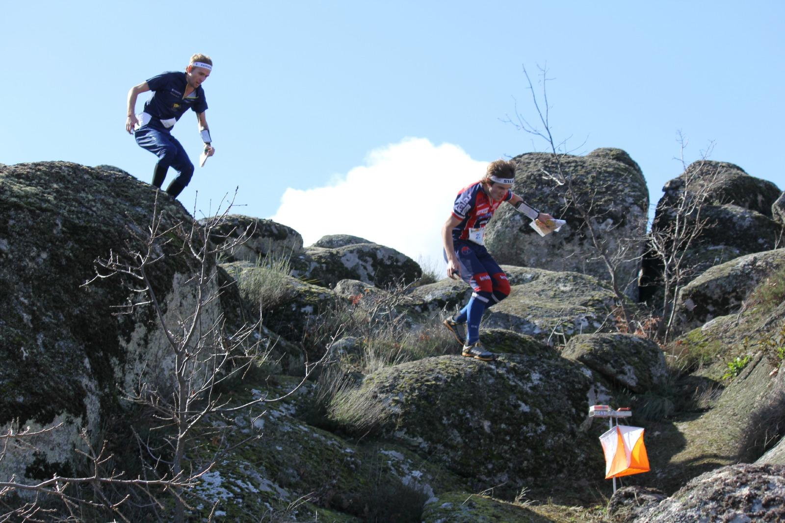
Acme-Orienteering
¿Que es la orientación?
La orientación es un deporte que combina elementos físicos y mentales.
La base de la orientación es realizar un recorrido pasando por una serie de puntos de control en un orden predeterminado en el menor tiempo posible con la ayuda de un mapa y una brújula.

Slide 4
Acme-Orienteering
Conceptos usados para nuestro sistema
Los corredores pertenecen a un club.
Un club se inscribe a una liga.
Una liga contiene carreras.
Los corredores participan en las carreras y obtienen resultados.
Un club obtiene el resultado de una carrera en función de los resultados de sus corredores.
Un club obtiene el resultado de una liga en función de los resultados de cada carrera de cada club y las penalizaciones aplicadas a cada club.

Slide 5
Acme-Orienteering
Conceptos usados para nuestro sistema
Los corredores pertenecen a un club.
Un club se inscribe a una liga.
Una liga contiene carreras.
Los corredores participan en las carreras y obtienen resultados.
Un club obtiene el resultado de una carrera en función de los resultados de sus corredores.
Un club obtiene el resultado de una liga en función de los resultados de cada carrera de cada club y las penalizaciones aplicadas a cada club.

